Slide 1

熱中症について
～剣道を行う人が知っておくべきこと～
(公財)全日本剣道連盟 医・科学委員会
2025年4月版

Slide 2
熱中症について時々ある誤解
体をきたえれば熱中症にならない
稽古中に水を飲むと体力が落ちる
暑さで休むのはたるんでいる
汗をかかないのは頑張っていない証拠
これまで大丈夫だったから大丈夫
全てまちがいです。

Slide 3
目次
I. 熱中症とは
熱中症をおこさないために
  １．気温や湿度への対応
  ・気温と湿度を把握するには
  ・稽古中止の基準
  ２．稽古中の対応
  ３．体調管理
熱中症を疑ったら
  １．安静・冷却
  ２．水分補給
  ３．病院受診
全日本剣道連盟の推奨する熱中症対策10か条
重要！
重要！
重要！

Slide 4
I. 熱中症とは

Slide 5


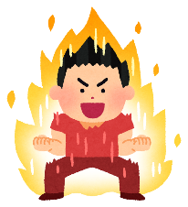
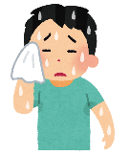
熱中症とは？
体内にたまった熱が、体から放出される熱を上回り、
体温が上がる状態
汗などで
体から放出する熱
運動などで
体にたまる熱

Slide 6
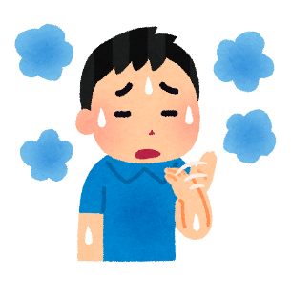
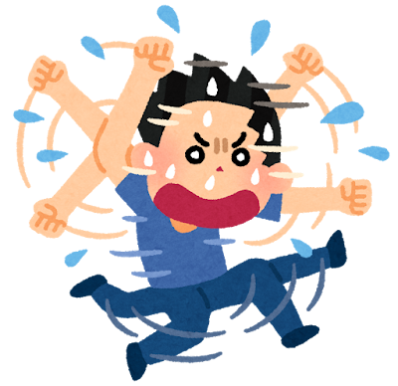
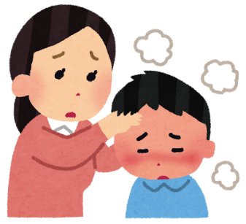
熱中症がおこる主な原因
稽古を行う場所の気温や湿度が高い
運動量が多く、休憩が少ない
体を冷やすシステムがはたらかない

Slide 7
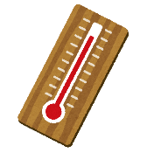
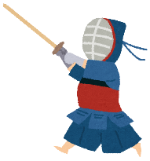

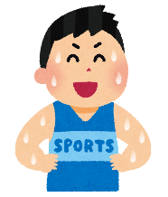

熱中症が起こるメカニズム
通常の体温調整
異常をきたす原因
気温が高い
体に熱がたまり続ける
熱中症
気温の上昇
運動による体温上昇
運動量が多い
体を冷やすしくみ
湿度が高い
汗をかく
水分が足りない
皮ふの血管を開く
暑さに慣れていない
体調が悪い

Slide 8
II. 熱中症を起こさないために

Slide 9
熱中症対策の３つの方法
気温・湿度への対応
WBGT (Wet Bulb Globe Temperature, 湿球黒球温度)の活用
暑熱順化
稽古中の対応
冷やす
休む
水を飲む
体調管理
熱中症になりやすい人（初心者、高齢者、肥満の人）への配慮
熱がある時には稽古をしない

Slide 10
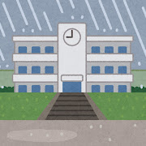


１．気温や湿度への対応
① 同じ気温でも、湿度が高いと熱中症になりやすい
雨やくもりの日の熱中症に注意
② 同じ気温でも、急に上がると熱中症になりやすい
４月下旬～６月の熱中症に注意

Slide 11

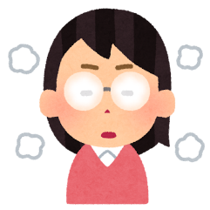


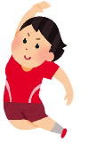

気温と湿度を把握するには
ＷＢＧＴ計が便利！
ＷＢＧＴとは
人の熱バランスに影響の大きい３つの要素を入れた、温度の指標
➡単なる温度計よりも熱中症予測に有用
気温
湿度
輻射熱（ふくしゃねつ）

Slide 12
ＷＢＧＴの目安
すべての運動禁止
面を付けた稽古禁止
要注意
 |  | 湿度（％）
 |  | ２０ | ３０ | ４０ | ５０ | ６０ | ７０ | ８０ | ９０ | １００
温度（℃） | ３１ | ２２ | ２４ | ２５ | ２７ | ２８ | ３０ | ３１ | ３３ | ３４
 | ３０ | ２１ | ２３ | ２４ | ２５ | ２７ | ２９ | ３０ | ３２ | ３３
 | ２９ | ２１ | ２２ | ２４ | ２５ | ２６ | ２７ | ２９ | ３１ | ３２
 | ２８ | ２０ | ２１ | ２３ | ２４ | ２５ | ２７ | ２８ | ３０ | ３１
 | ２７ | １９ | ２１ | ２２ | ２３ | ２５ | ２６ | ２７ | ２９ | ３０
 | ２６ | １８ | ２０ | ２１ | ２２ | ２３ | ２５ | ２６ | ２８ | ２９
 | ２５ | １７ | １８ | １９ | ２１ | ２２ | ２３ | ２４ | ２６ | ２７
※日本の夏の平均的な湿度は４０～６０％です
https://www.town.matsukawa.lg.jp/material/files/group/5/WBGT.pdf

Slide 13
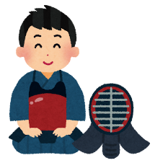
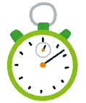
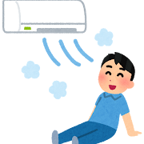


稽古中止の基準（全剣連の推奨）
ＷＢＧＴが測定できる場合
重要！
ＷＢＧＴ ２８℃以上の時には、面をつけた稽古を中止
面をつけなくても、１０～２０分おきに休憩
休憩時には涼しいところで水分補給
ＷＢＧＴ ３１℃以上の時は、すべての運動を中止
この温度での運動は、命にかかわります。
ただし
気温が急に高くなった時には、もっと早めの中止を考慮

Slide 14
稽古中止の基準（全剣連の推奨）
ＷＢＧＴ計がない場合
重要！
面をつけた稽古中止の目安：エアコンや扇風機がなく、かつ以下の時
熱中症警戒アラート*が発表されている時
気温が２６℃以上で、湿度が高い時（７０％以上）
気温が２９℃以上の時
運動全般の中止の目安：エアコンや扇風機がなく、かつ以下の時
熱中症警戒アラート*が発表されている時
気温が２９℃以上で、湿度が高い時
気温が３１℃以上の時
ただし
気温が急に高くなった時には、もっと早めの中止も考慮
*環境省熱中症予防サイトhttps://www.wbgt.env.go.jp/alert.php
※気温とWBGT温度は異なることに注意

Slide 15



急に気温が上がった時には
体が暑さに慣れる（暑熱順化する）には、２週間ほどかかります。
気温がそれほど高くなくても、エアコンや扇風機をつけましょう。
＜暑熱順化のイメージ＞
急に暑くなった時
２週間
暑熱順化すると…
皮膚の血流量が増えにくい
汗が蒸発しにくい
皮膚の血流量が増えやすい
汗が蒸発しやすい
熱中症になりやすい
熱中症になりにくい
汗による
気化熱
皮膚からの
放熱
熱
熱
熱
熱

Slide 16
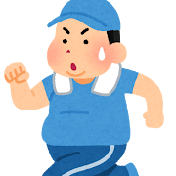
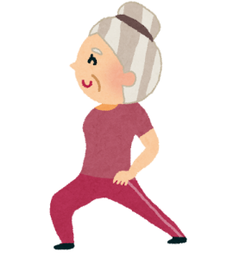
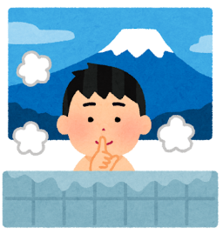
体を暑さに慣らすためには？
暑くなる２週間ほど前から
運動や入浴などで汗をかくことで、
ある程度の暑熱順化が可能です。
ただし
暑熱順化には数日～２週間かかります。
暑熱順化をしても熱中症になることがあります。
暑熱順化しても、ＷＢＧＴ２８℃以上の対処は同じです。

Slide 17
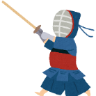



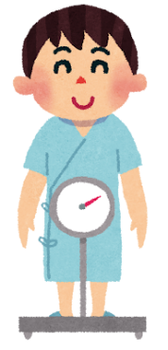
２．稽古中の対応
① 剣道具を付けていると熱がこもりやすくなる
こまめに剣道具を外しましょう。
② 長時間続けて稽古をすると熱がこもりやすくなる
こまめに休憩を入れましょう。
例：１時間稽古 よりは、(１５分＋５分休憩)ｘ４回の稽古
③ 水分が足りなくなると熱がこもりやすくなる
稽古前にも十分水分を補給しましょう。
稽古後に体重が減らない量の水分を補給しましょう。

Slide 18
水分が足りないと熱中症が起こりやすくなります
体の水分が不足
×
×
汗をかけない
体を流れる血液が不足
蒸発で体を冷やせない
皮膚から熱を逃がせない
体温上昇
熱中症
体重の２％以上（５０㎏の人で１㎏）水分を失うと、危険信号
※脱水症では熱中症とほぼ同じ症状が出ます。対処法もほぼ同様です。

Slide 19
３．体調管理
脱水を起こしやすい人
高齢者
初心者
肥満
体調不良・発熱
汗をかきにくい、尿から水分を失いやすい
慣れない運動で体の負担が大きい
熱が逃げにくい
体温調整がききにくくなる
指導者の目配りも大切です。

Slide 20
III. 熱中症を疑ったら

Slide 21
こんな時には熱中症を疑いましょう
自分で気づく症状
  めまい
  頭痛
  顔のほてり
  体のだるさ
  吐き気
  水を飲めない
  手がふるえる
  筋肉痛・筋けいれん
  （足がつる・こむら返り）
周囲が気づく症状
  ふらふらしている
  異常に息が上がっている
  呼びかけに答えない
  応答が異常
  体温が高い
  皮膚が熱い
  皮膚がかわいている
  異常な発汗
本人が気づかないときには、周りが注意しましょう。
環境省．熱中症環境保健マニュアル2022
日本気象協会．「熱中症をゼロへhttps://www.netsuzero.jp/learning/le01

Slide 22
熱中症への３つの対応
安静・冷却
水分補給
良くならなければ病院受診
疑った時点で対処することが大切です。
※脱水症の対処法もほぼ同様です。

Slide 23
１．安静と冷却
重要！
① 脱衣 ➡ 剣道具を外し、剣道着をゆるめる
② 避難 ➡ 涼しい環境へ移動
            クーラーの効いているところ
            風通しのよいところ
③ 安静 ➡ 頭を少し高くする
④ 冷却 ➡ 全身を冷やす
            アイスパック、冷やしタオル
            アイスバス
            全身を冷やせない時には首・脇の下・足の付け根
剣道場や試合場では、なるべく氷を用意しましょう。
Hosokawa Y, et al. Br J Sports Med 2021;55:1405–1410.

Slide 24
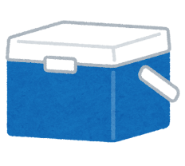
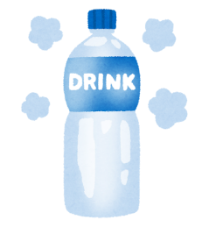
２．水分補給
① なるべく冷たい水分がよい
② 塩分も同時に補給する方がよい
③ １Ｌあたり８０～１６０ｋcal相当の糖分を取ると、吸収がよい
＜スポーツドリンク・経口補水液の塩分・カロリーの目安例＞
製品名 | １Lあたり塩分(g) | １Lあたりカロリー(kcal)
ポカリスエット | １.２ | ２４０
OS-1 | ２.９ | ８０
エネルゲン | １.２ | ２２０
アクエリアス | １.０ | １８０
アクエリアス 経口補水液 ORS | ２.５ | １１０
自力で水分がとれなければ、すぐに病院へ運びましょう。

Slide 25
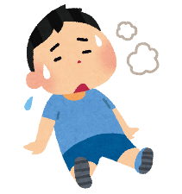
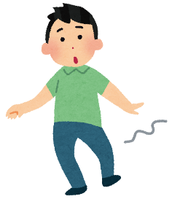
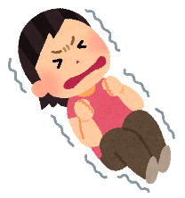
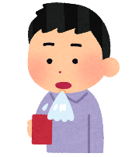
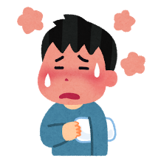
３．病院受診（救急搬送）が必要な例
意識がもうろうとしている
歩けない
けいれんしている
自分で水が飲めない
冷却・安静で症状が改善しない
その他「いつもと違う」症状が続くとき
体調が回復するまで、かならず誰かがついていましょう。
病院を受診するときは、状況が分かる人が同伴しましょう。

Slide 26
重要！
全日本剣道連盟の推奨する熱中症対策１０か条
環境 | １． 剣道場にはなるべくWBGT計を設置しましょう
 | ２． 剣道場にはエアコンや業務用扇風機を設置しましょう
 | ３． 剣道場の風通しを良くしましょう
稽古 | ４． こまめに休憩を取りましょう
 | ５． 休憩の時には水分補給を行いましょう
 | ６． 涼しい休憩場所を確保しましょう
 | ７． 急に暑くなった日には早めに休憩を入れましょう
体調管理 | ８． 稽古前後の体重を測りましょう
 | ９． 体調が悪い日は稽古を休みましょう（休ませましょう）
 | 10．熱中症を少しでも疑ったら休みましょう（休ませましょう）

Slide 27
さいごに
剣道は熱中症を起こしやすい競技です。
熱中症は体をきたえても予防できません。
万全の対策をしても、熱中症は起こり得ます。
自分で気づけないこともあるので、お互いに注意しあいましょう。
根性論に頼ることなく、安全に剣道を行いましょう。

Slide 28
参考資料

Slide 29
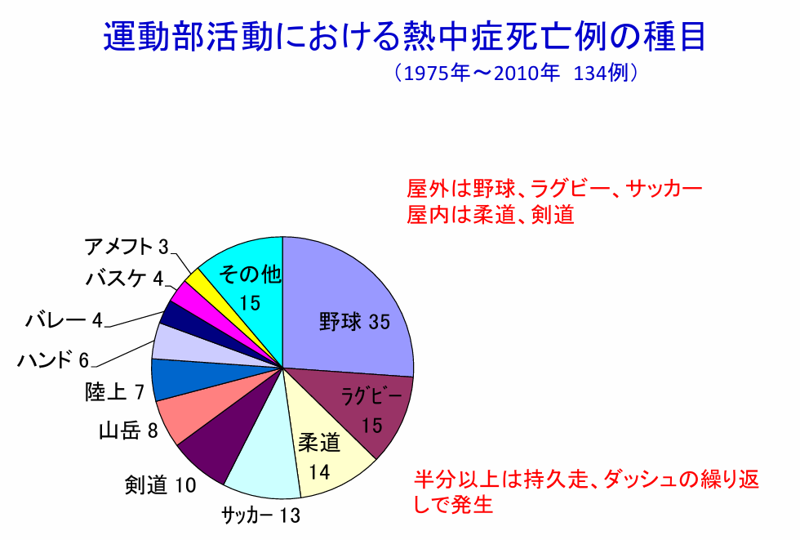
参考１．剣道は屋内スポーツの中で熱中症が多い
https://www.mhlw.go.jp/stf/shingi/2r9852000002f13d-att/2r9852000002f1mu.pdf

Slide 30
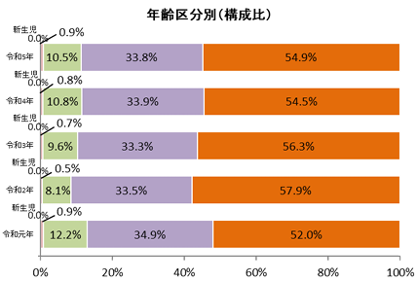
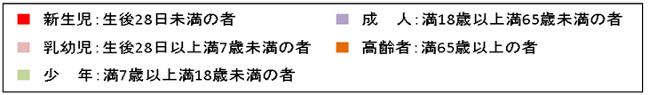
参考2．熱中症は高齢者に多い
熱中症救急搬送患者の
半数以上が高齢者
熱中症は「きたえていれば大丈夫」な病気ではありません。
総務省資料 https://www.fdma.go.jp/disaster/heatstroke/items/r5/heatstroke_nenpou_r5.pdf

Slide 31
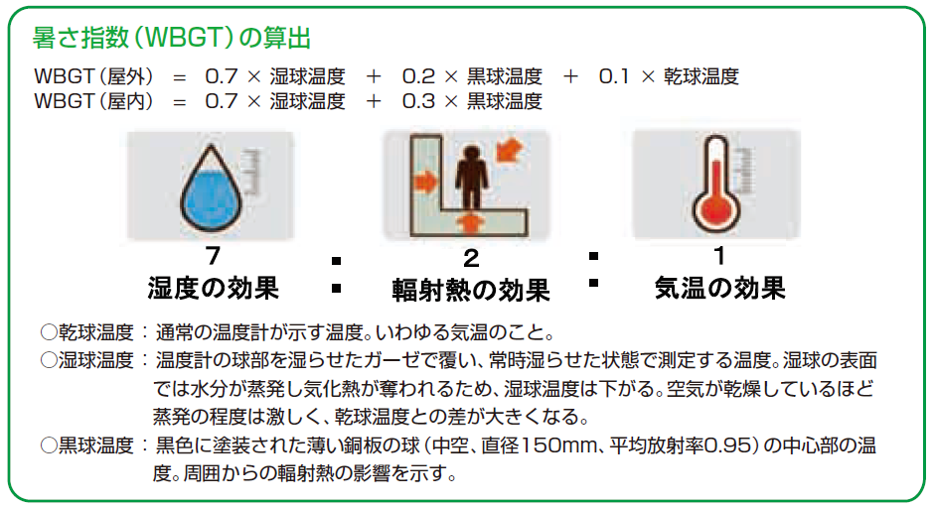
参考3．暑さ指数（WBGT)とは
環境省．熱中症環境保健マニュアル2022 改変
31

Slide 32
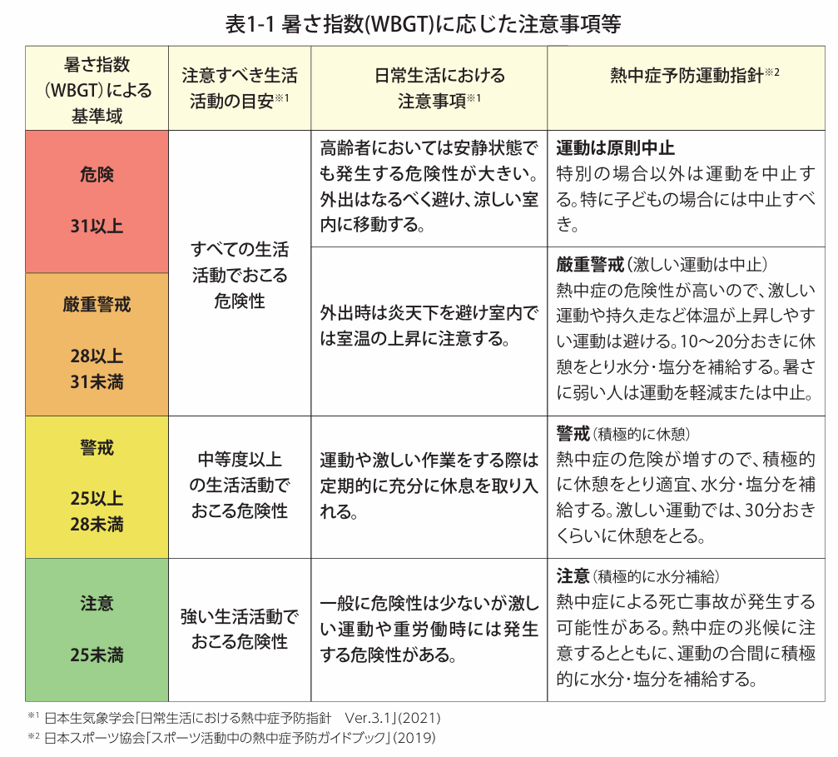
参考4.暑さ指数に応じた注意事項
環境省．熱中症環境保健マニュアル2022 改変

Slide 33
参考5. 熱中症の重症度分類と症状・治療
分類 | 症状 | 治療 | 重症度
I度 | めまい、立ちくらみ、生あくび、大量の発汗、筋肉痛、 筋肉の硬直（こむら返り） 意識障害なし （症状による診断：「熱けいれん」「熱失神」） | I度の症状が徐々に改善している場合のみ現場の応急処置と見守りで対応可能。 I度の症状ですぐに改善が見られない場合、医療機関での診察が必要。 パッシブ・クーリングを行う。
II度 | 頭痛、嘔吐、倦怠感、虚脱感、集中力や判断力の低下（例：なんとなくはっきりしない） （症状による診断：「熱疲労」） | 医療機関での診察が必要。 パッシブ・クーリングを行う。
III度 | 深部体温39.9℃以下、かつ下記３つのいずれか 中枢神経症状 意識障害（例：現在の時刻、場所、周囲の人を正しく認識できない ）、けいれん（ひきつけ）、うまく歩けない（失調） 肝臓・腎臓機能障害 血液凝固障害 （症状による診断：「熱射病」） | 医療機関で入院による集学的治療が必要
IV度 | 深部体温40℃以上 ＋ GCS≦8 （症状による診断：「熱射病」） | 医療機関でアクティブ・クーリングを含めた早急な集学的治療が必要
日本救急医学会熱中症ガイドライン2024を改変

Slide 34
参考６. 熱中症の重症度分類と症状・治療
水分減少率 | 体重減少の目安 | 主な症状
２％以下 | 50 ㎏の人で 1.0㎏以下 80 ㎏の人で 1.6㎏以下 | のどの渇き
３～４％ | 50 ㎏の人で 1.5～2.0㎏ 80 ㎏の人で 2.4～3.2㎏ | 食欲不振、イライラ
 |  | 皮膚の紅潮、ひどい疲れ
５％以上 | 50 ㎏の人で 2.5㎏以上 80 kgの人で 4.0㎏以上 | 言葉が不明瞭、呼吸困難
 |  | フラフラ、けいれん
尿が少なくなったり、尿の色が濃くなった時には要注意
環境省．夏季のイベントにおける熱中症対策ガイドライン2022

Slide 35
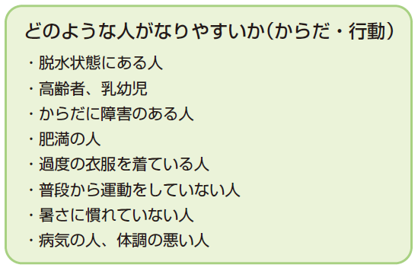
参考７. 熱中症の危険因子
環境省．熱中症環境保健マニュアル2022 改変

Slide 36
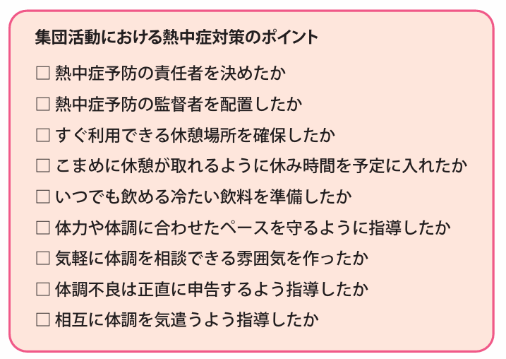
参考８.指導者が考慮すべき熱中症対策
環境省．熱中症環境保健マニュアル2022 改変

Slide 37
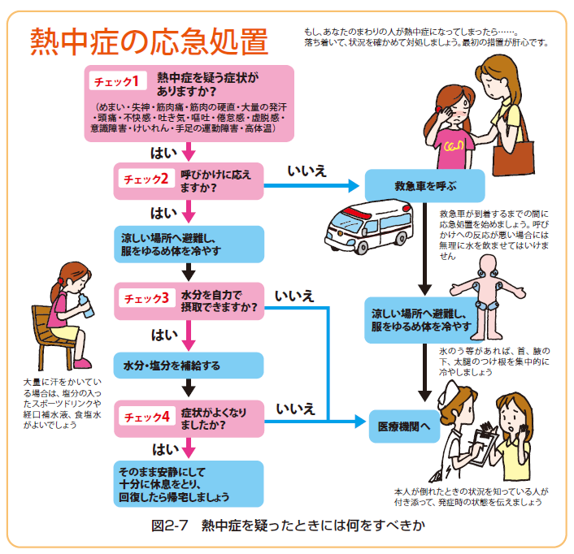
参考９．
熱中症の応急処置
環境省．熱中症環境保健マニュアル2022

